Slide 1

Теория и практика управления
Часть 3.

Slide 2


Осуществление управленческого цикла функции руководителя
Базовые навыки руководителя
Уровень стратегического
управления
?
?
?
Анализ
?
?
Уровень тактического
управления
?
Оценка
Планирование
?
Уровень оперативного
управления
?
?
?
Координация
Организация
?

Slide 3
АНАЛИЗ как функция менеджмента
Необходим для
постановки целей
для достижения результата
в условиях ограниченных ресурсов
Результат:
Понимание ситуации, готовность к планированию
с учетом ограниченности ресурсов

Slide 4
Планирование как функция менеджмента
Последовательность выполнения задач с учетом состояния ресурсов
Результат:
План действий для подчиненных/исполнителей

Slide 5
Организация как функция менеджмента
Распределение и постановка задач перед подчиненными, формирование мотивации
Определение ответственности
и создание календарных планов исполнителей
Создание системы обратной связи
Создание системы мотивации
Результат:
понятые и принятые исполнителями задачи

Slide 6
Работаем с раздаточными материалами в группах
Контроль: преимущества и недостатки

Slide 7
Координация как функция менеджмента
Текущий контроль выполнения плана/задач
Результат:
1.оценка хода выполнения, промежуточных результатов
2. оперативные воздействия по изменению плана, задач, перераспределению ресурсов

Slide 8
Жизненный цикл сотрудника в должности
Адаптация
Задача менеджера:
отобрать профессиональных,
мотивированных,
управляемых и безопасных
сотрудников,
сократить время адаптации
Развитие
Задача менеджера:
Организовать долгосрочное
развитие,
раскрыть потенциал
п о т е н ц и а л с о т р у д н и к а
Деградация
Задача менеджера:
Понимать возможности
сотрудника,
сократить объем работ,
четко ставить цели
Зрелость
Задача менеджера:
создать условия
для самореализации в Компании
п р о и з в о д и т е л ь н о с т ь с о т р у д н и к а

Slide 9
Контроль как функция менеджмента
Текущий контроль выполнения плана/задач
Результат:
поощрение и наказание с анализом деятельности подчиненного
Окончательный контроль и обратная связь о том, что было сделано и каким образом

Slide 10
Оценка как мотивирующая Функция управления
функция
Оценивание
процесс
Оценка
Контроль
Преимущества и риски
Мотивация
Позитивная и негативная
Мониторинг
Постоянный, качественный
Контроллинг
Системный, количественный

Slide 11

СОЗДАНИЕ мотивирующей
СИСТЕМЫ КОНТРОЛЯ возможно при выполнении условий:
Оценивайте факты, деятельность, результаты,
а не людей
Контролируйте только то, что задано и ясно описано
Разделяйте факты и свое отношение к ним
Помните, что Вы отвечаете за успех Ваших сотрудников
Критика может применяться только после соответствующего обучения или напоминания

Slide 12

ОЦЕНКА персонала как функция менеджмента
Самый большой вред при оценке персонала наносит ее отсутствие.
Бездействие не менее опасно, чем непродуманное действие.
Каждый руководитель должен помнить, что оценка деятельности подчиненного — обязательная составляющая его управленческой деятельности

Slide 13

Оценка дает возможность:
…………………………….
…………………………….
…………………………….

Slide 14
Оценка дает возможность:
Наметить план развития подчиненного и его карьерные перспективы.
Узнать работу подчиненного «изнутри».
Найти пути повышения эффективности работы подчиненного и организации в целом.
Своевременно предотвратить развитие конфликтных ситуаций.

Slide 15
Оценка дает возможность:
Установить конструктивные рабочие отношения с подчиненным.
Сообщить подчиненному о своих ожиданиях.
Проинформировать подчиненного о том, как оценивается его деятельность.
Внести корректировки, если деятельность не устраивает.
Выяснить причины неудовлетворительной работы.
Отметить достоинства и достижения.
Мотивировать подчиненного.

Slide 16
Подчиненному получение оценки со стороны руководителя дает возможность:
Своевременно скорректировать свои недостатки.
Почувствовать себя полноправным членом коллектива, а не винтиком большой машины.
Поверить в собственные силы.
Побеседовать с руководителем не в спешке, а спокойно и всерьез
Проникнуться еще большим уважением к руководителю.

Slide 17

«Мужество зачастую нужно руководителю и для того, чтобы признать достижения подчиненного, «наступающего ему на пятки».
Или признать, что ему не удалось выстроить свои отношения с сильным подчиненным!»
Питер Друкер

Slide 18

Мотивировать индивидуально:
Влиять на удовлетворение потребностей
Влиять на механизмы запуска возникновения новых потребностей
Влиять на когнитивную составляющую педагогов
(ЧТО? ЗАЧЕМ? КАК? КАКОЙ РЕЗУЛЬТАТ ОЖИДАЕМ?)
Применять справедливое поощрение (стимулирование)
Иногда … (наказывать?)

Slide 19

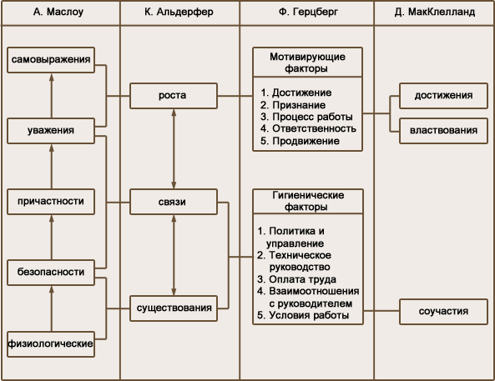
Классификация взглядов на мотивацию

Slide 20

Уровень затраченных усилий зависит от того, насколько ценно для работника вознаграждение.
! Вознаграждения могут быть внутренние и внешние.

Slide 21


Что касается внешнего вознаграждения:
! Сотрудник оценивает их справедливость.
! Если, по его мнению, они справедливы, то естественно приводят к удовлетворению, которое будет влиять на восприятие человеком (работником) будущих ситуаций.

Slide 22

Практическое значение применения модели Портера-Лоулера в практике управления:
Один из самых важных выводов этих ученных заключается в том, что результативный труд ведет к удовлетворению.
2. Модель показывает насколько важно и необходимо объединить между собой в рамках одной взаимоувязанной системы такие понятия, как:
- способности,
усилия,
результаты,
удовлетворение,
вознаграждение,
восприятие вознаграждения.

Slide 23
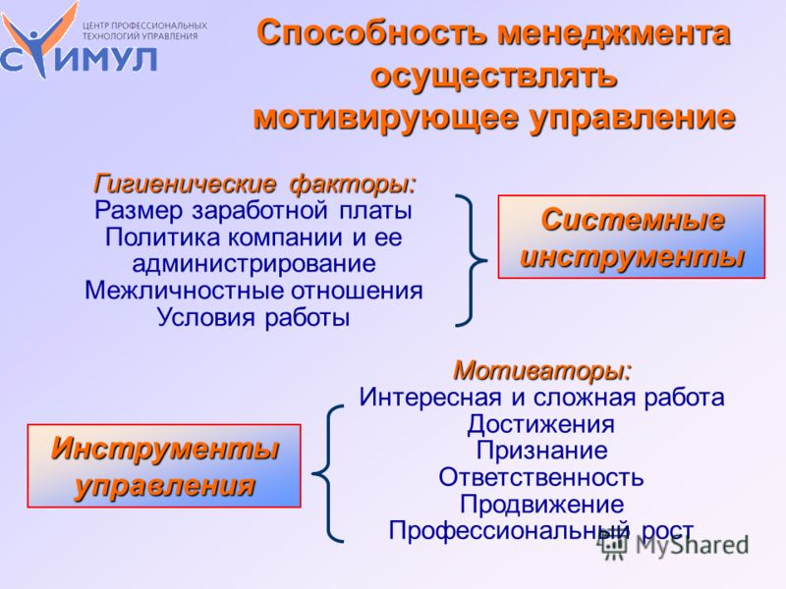

Slide 24
параметры трудового потенциала подразделяются на 2 группы:
Первая группа – параметры, характеризующие социально-демографические компоненты трудового потенциала коллектива
Половозрастная структура, уровень образования, семейная структура, состояние здоровья и др.
Вторая группа – параметры производственных компонентов трудового потенциала (профессионально-квалификационная структура, повышение и обновление проффесионального уровня, творческая активность.

Slide 25

Индивидуальный подход!
ВАЖНО!
К каждому человеку нужно подбирать индивидуальный подход, для получения нужного результата.

Slide 26
Вознаграждающее управление
Вознаграждение – это все, что человек считает ценным для себя. Понятие ценностей у людей различны, поэтому и оценки вознаграждения у них отличаются
Положительная мотивация – это стремление добиться успеха в своей деятельности. Она предполагает проявление сознательной активности и связана с проявлением положительных эмоций и чувств.

Slide 27
Отрицательная мотивация
Отрицательная мотивация связана с применением осуждения, неодобрения, что влечет за собой, как правило, наказание не только в материальном, но и в психологическом смысле слова.
При отрицательной мотивации человек стремиться уйти от неуспеха, возникают отрицательные эмоции и чувства, следствием этого является нежелание трудиться в данной области.

Slide 28
Эффекты правильно организованной мотивации
Герчиков Владимир Исакович
Четкая ориентация сотрудников компании на стратегические и операционные цели организации, повышение производительности труда
Удержание ключевых сотрудников
Снижение социальной напряженности и повышение удовлетворенности работой

Slide 29
Типы трудовой мотивации
(Модель В.И. Герчикова)
Различают следующие "чистые" типы мотивации:
Избегательный тип / Достижительный тип
инструментальный
люмпенизированный
профессиональный
хозяйский
патриотический

Slide 30
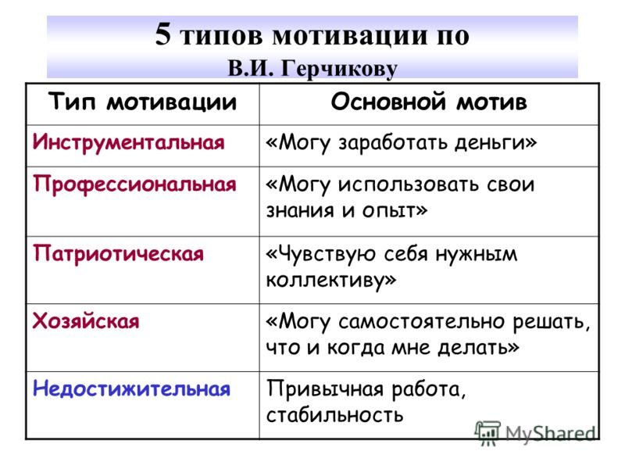

Slide 31
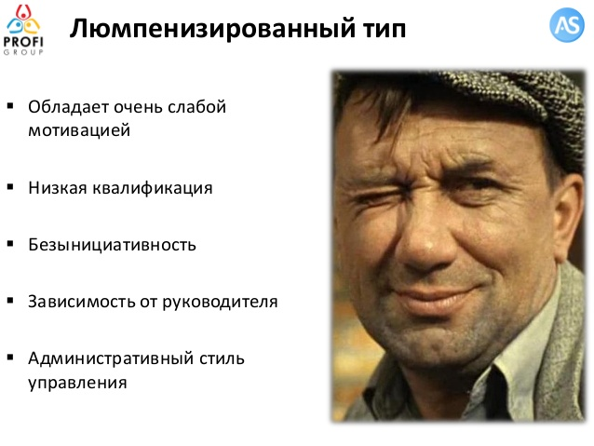
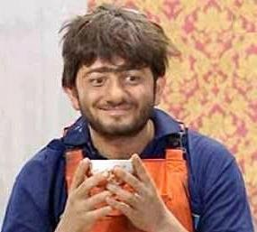

Slide 32
Люмпенизированный тип.
Относится к избегательному классу мотивации.
Характеристика:
* все равно, какую работу выполнять, нет предпочтений;
* согласен на низкую оплату, при условии, чтобы другие не получали больше;
* низкая квалификация;
* не стремится повысить квалификацию, противодействует этому;
* низкая активность и выступление против активности других;
* низкая ответственность, стремление переложить ее на других;
* стремление к минимизации усилий.

Slide 33

Инструментальный тип.
Относится к достижительному классу мотивации.
* интересует цена труда, а не его содержание (то есть труд является инструментом для удовлетворения других потребностей, отсюда и название этого типа мотивации);
* важна обоснованность цены, не желает "подачек";
* важна способность обеспечить свою жизнь самостоятельно.

Slide 34

Профессиональный тип.
Относится к достижительному классу мотивации.
* интересует содержание работы;
* не согласен на неинтересные для него работы сколько бы за них не платили
* интересуют трудные задания - возможность самовыражения;
* считает важной свободу в оперативных действиях;
* важно профессиональное признание, как лучшего в профессии.

Slide 35

Патриотический тип
Относится к достижительному классу мотивации.
* необходима идея, которая будет им двигать;
* важно общественное признание участия в успехе;
* главная награда - всеобщее признание незаменимости в своей организации.

Slide 36

Хозяйский тип.
Относится к достижительному классу мотивации.
* добровольно принимает на себя ответственность;
* характеризуется обостренным требованием свободы действий;
* не терпит контроля.

Slide 37

Мотивировать:
Влиять на удовлетворение потребностей
Влиять на механизмы запуска возникновения новых потребностей
Влиять на когнитивную составляющую педагогов
(ЧТО? ЗАЧЕМ? КАК? КАКОЙ РЕЗУЛЬТАТ ОЖИДАЕМ?)
Применять справедливое поощрение (стимулирование)
Иногда … (наказывать?)

Slide 38
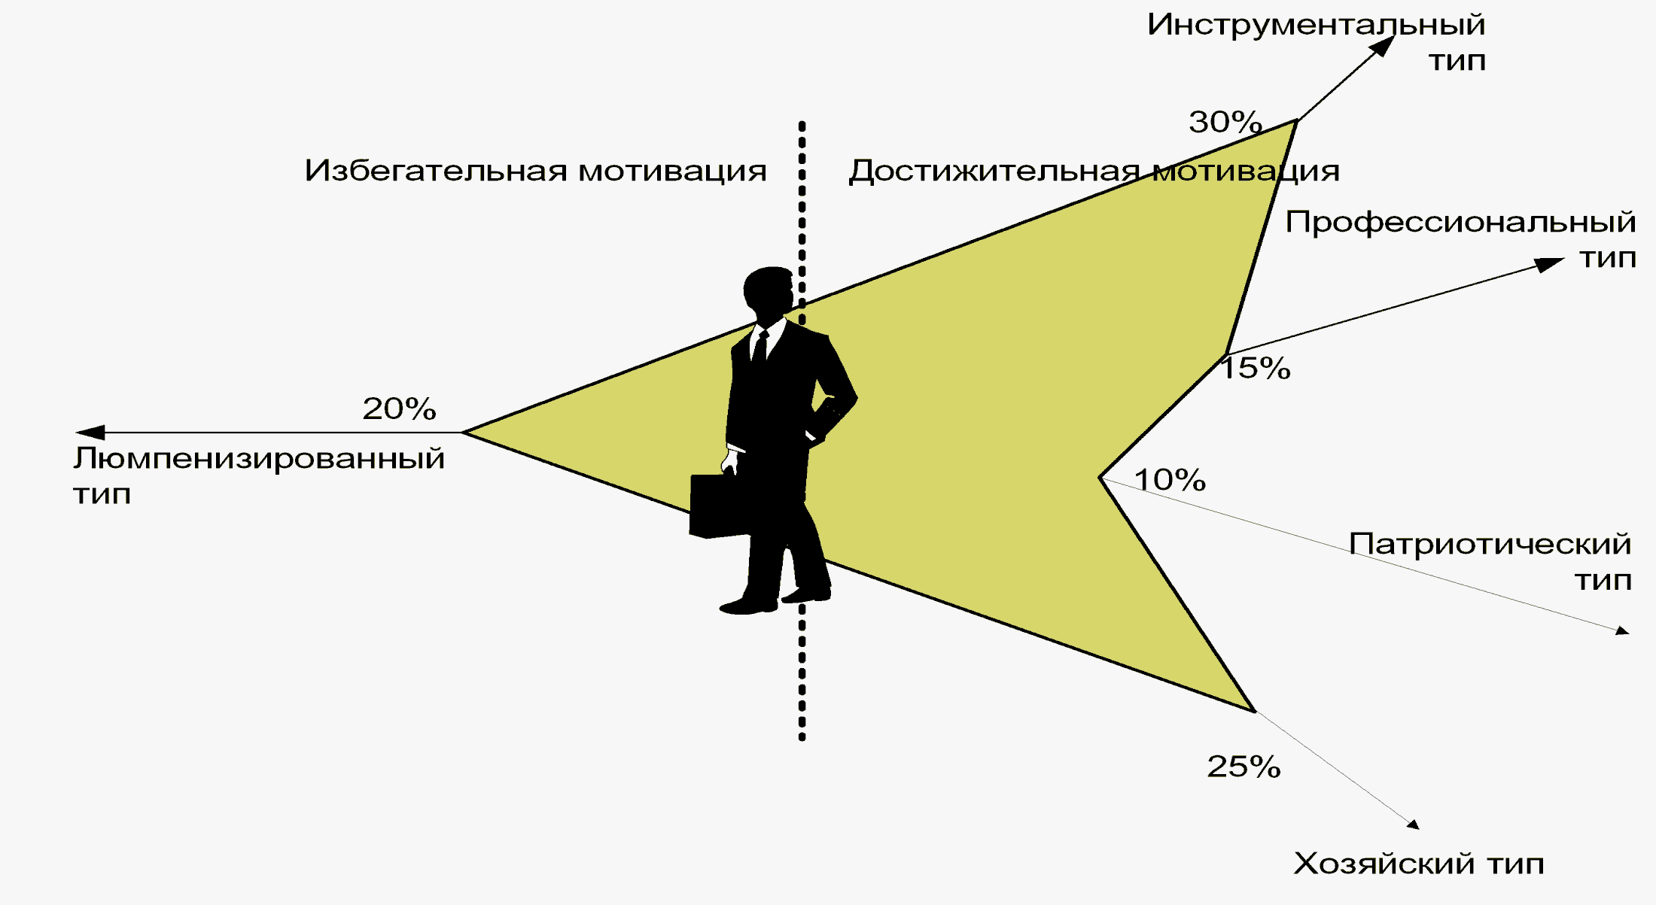
Построение мотивационного профиля персонала методика Ю.К.Балашова и А.Г.Коваля
(опубликована в журнале Кадры предприятия № 7,8 / 2002)

Slide 39

Работаем индивидуально
Методика составления мотивационного типа персонала
Человек описывается "чистым" мотивационным типом,
и сумма всех составляющих процентов равна 100.

Slide 40
Распределение мотивационных типов работников одного из структурных подразделений крупного предприятия питания
Мотивационный тип | Доля персонала с преобладанием данного мотивационного типа
 | Среди исполнителей | Среди руководителей
Инструментальный | 44% | 9%
Профессиональный | 14% | 31%
Патриотический | 14% | 38%
Хозяйский | 2% | 9%
Люмпенизированный | 26% | 13%

Slide 41
Формы стимулирования | Мотивационный тип и формы стимулирования
 | Инструмен тальный | Профессио нальный | Патрио тический | Хозяй ский | Люмпенизи рованный
Негативные | Нейтральна | Запрещена | Применима | Запрещена | Базовая
Денежные | Базовая | Применима | Нейтральна | Применима | Нейтральна
Натуральные | Применима | Нейтральна | Применима | Нейтральна | Базовая
Моральные | Запрещена | Применима | Базовая | Нейтральна | Нейтральна
Патернализм | Запрещена | Запрещена | Применима | Запрещена | Базовая
Организационные | Нейтральна | Базовая | Нейтральна | Применима | Запрещена
Участие в управлении | Нейтральна | Применима | Применима | Базовая | Запрещена

Slide 42

Инновационная деятельность
рассматривается как вид деятельности, связанный с трансформацией идей в новые или усовершенствованные продукты или услуги.
Вопрос:
Деятельность по введению ФГОС – это инновационная деятельность?
Деятельность по введению профстандарта – это инновационная деятельность?

Slide 43
Организация инновационной деятельности осуществляется при наличии определенных условий:
готовность к изменениям;
готовность к риску;
наличие благоприятной среды для возникновения идей
наличие ресурсной базы для осуществления этих идей;
соответствующий психологический климат коллектива;
степень восприятия внешней среды и быстрота реакции ее изменения;
соответствующее состояние внешних и внутренних коммуникаций.

Slide 44
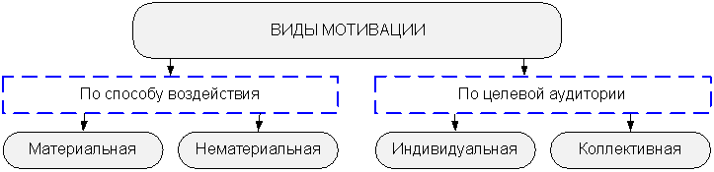

Slide 45
Организационная культура: уровневая модель оценки (по к.м. Ушакову) как инструмент её анализа
ИТАК: под культурой организации мы понимаем
осознанные и неосознанные представления сотрудников о способах деятельности
набор привычек,
писанных и неписаных норм повеления, запретов, ценностей, ожиданий.
!Диагностика этого многослойного явления изнутри, когда вы сами работаете в данной организации, чрезвычайно сложна.

Slide 46


Slide 47
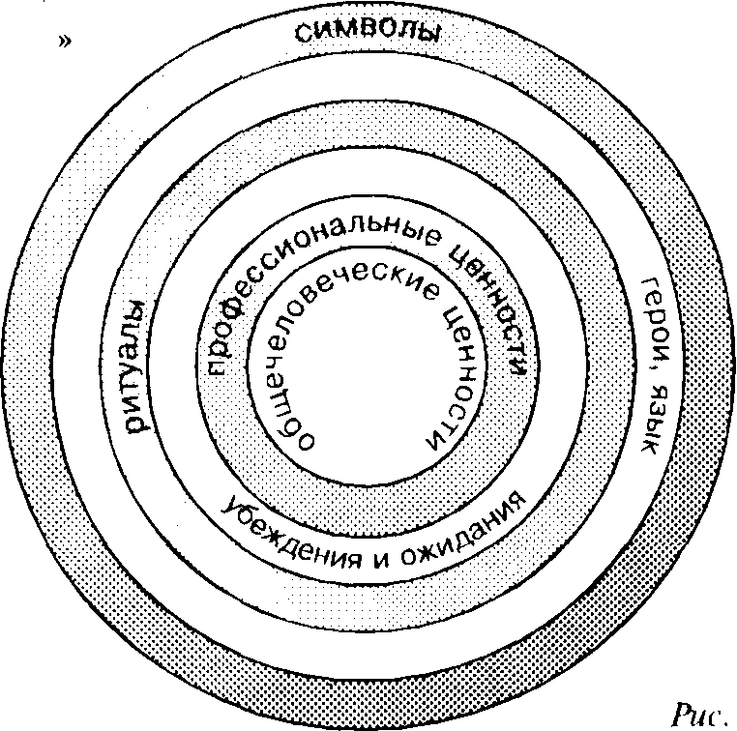


Модель
К.М. Ушакова

Slide 48

Спасибо за внимание!

